Slide 1


APICloud开发
—— 布局和导航

Slide 2
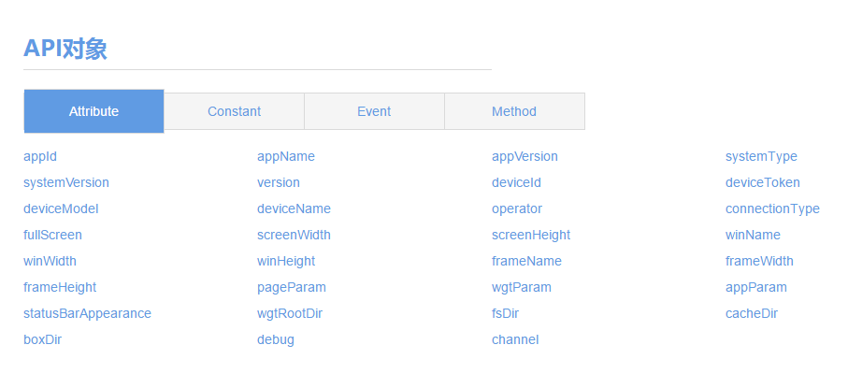
上节回顾：APICloud api对象

Slide 3

本讲目标
界面布局
导航设计

Slide 4
APICloud平台APP的布局
APP
Window
FrameGroup
Frame

Slide 5
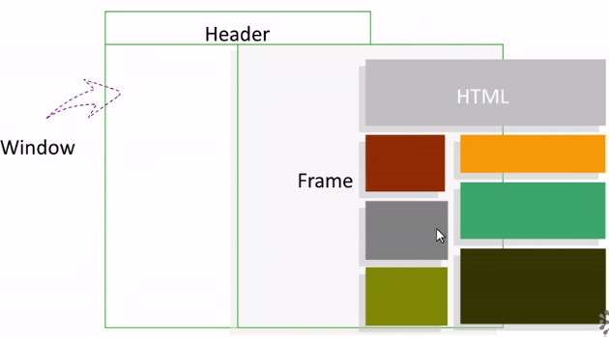


APP 布局
HTML

Slide 6
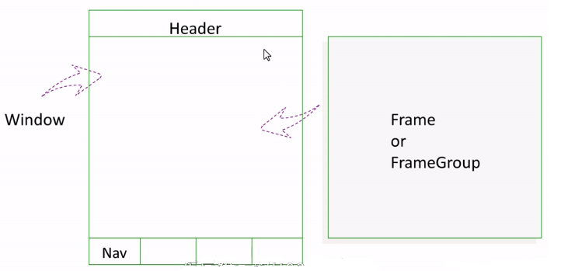
APP 布局

Slide 7
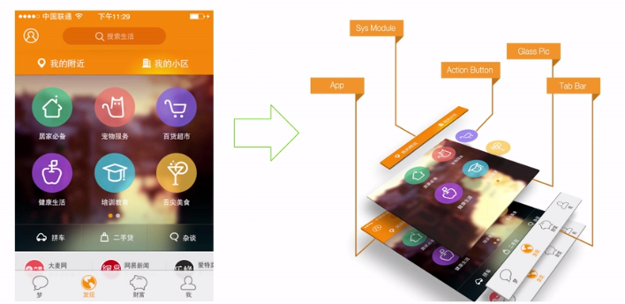
APP 布局

Slide 8
示例

Slide 9
相关模块对象
列表
选择器
图表类
其他
官网地址：
  http://docs.apicloud.com/Client-API/UI-Layout/arcProgress?from=home

Slide 10
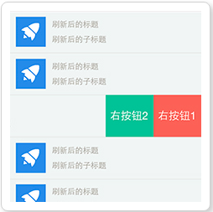
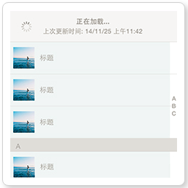
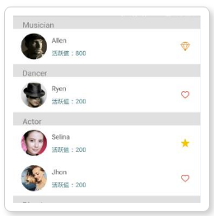
列表
listView
  可配置item侧滑方式的文件列表
listContact
  联系人列表，可自定义联系人数据源
groupList
  可自定义cell及其侧滑按钮的列表控件

Slide 11
UIListView
UIListView 模块是 listView 模块的优化版
  参考网址：http://docs.apicloud.com/Client-API/UI-Layout/UIListView

Slide 12
listContact
listContact定义了一个类似微信联系人界面的模板，开发者可自定义数据源、UI界面里的各种元素的样式等
  右边字母索引导航条不支持字母以外的内容
  http://docs.apicloud.com/Client-API/UI-Layout/listContact

Slide 13
groupList
groupList 封装了一个列表控件，实现了一个可向左拖动 cell 的列表视图
  开发者可根据需求自定义列表的元素布局，亦可自定义相关字段的样式
  支持设置下拉刷新和上拉加载更多事件。支持删除、刷新、在指定位置（index）插入 cell 数据
  本模块是由第三方模块开发者提供，使用本模块需在线云编译安装包

Slide 14
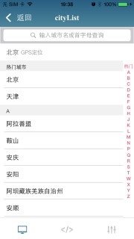
UICityList
UICityList 模块是 cityList 模块的优化版
是一个可定制数据源的城市列表；模块根据数据源自动生成字母索引，点击字母索引快速滚动至目标数据，支持数据源搜索；用于实现城市列表的展示，搜索，及导航功能

Slide 15
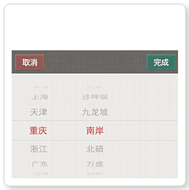
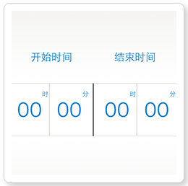
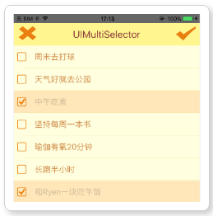
选择器布局
citySelector
  选择器的形式弹出全国个地区城市列表
periodSelector
  上下滚轮效果的时段选择器
UIMultiSelector
  自定义数据源的多项选择器

Slide 16
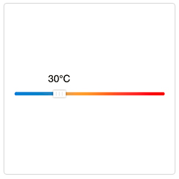
UISlider
UISlider 封装了一个滑动器，开发者可自定义最大值、最小值、当前值以及拖动滑块时的气泡提示信息等各种滑动器用到的功能，支持同个页面打开多个模块。
  原生代码比前端实现更加流畅稳定
  该模块是 slider 模块的升级版

Slide 17
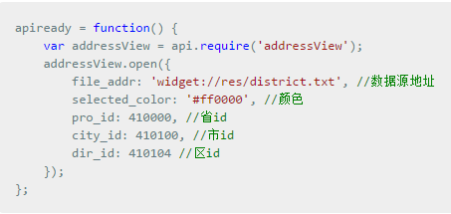
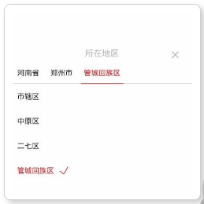
addressView
仿京东商城APP地区管理、省市区三级联动效果，支持自定义数据源
示例代码：

Slide 18
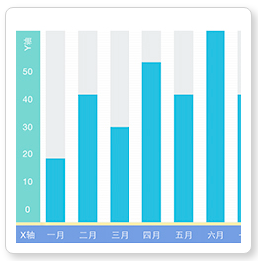
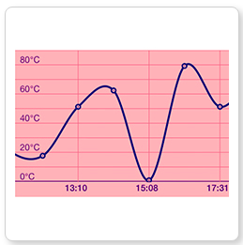
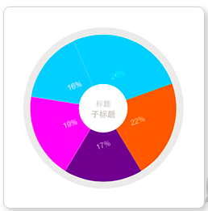
图表类
barChart
  可以点击查看数据的柱状图
UIGraph
  UIGraph是一个贝塞尔曲线模块
pieChart
  可随手势旋转的饼形图

Slide 19
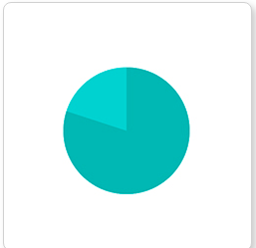

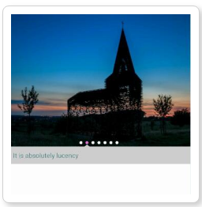
其他界面布局
arcProgress
  圆形、扇形、月牙形进度条
coverFlow
  将多个封面以3D界面形式展示(立体倒影效果)
UIScrollPicture
  UIScrollPicture 是一个图片轮播模块

Slide 20
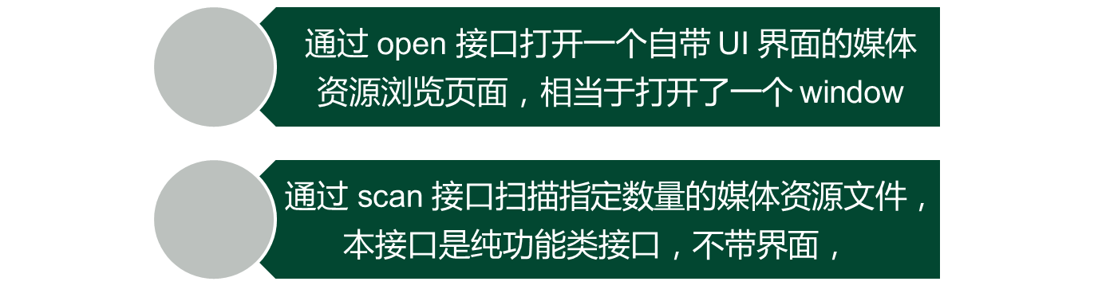
UIMediaScanner
UIMediaScanner 是一个本地媒体资源扫描器，在 Android 平台上可扫描整个设备的资源，iOS 仅扫描相册内的资源
  开发者可通过 open 内的 type 参数控制要扫描的资源类型
两种实现方案

Slide 21
UIPullRefresh
通过此模块来实现带炫酷动画效果的下拉刷新功能
模块使用攻略：
  http://docs.apicloud.com/Client-API/UI-Layout/UIPullRefresh

Slide 22
本讲目标
界面布局
导航设计

Slide 23
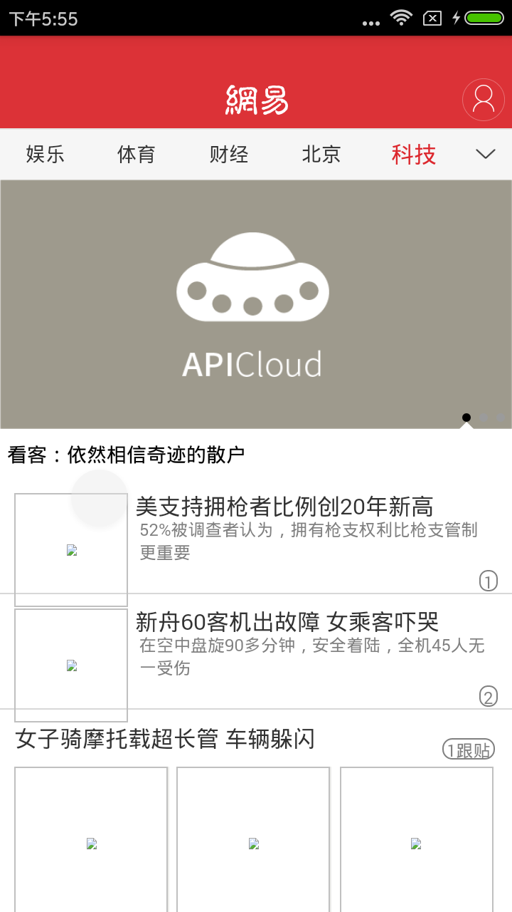
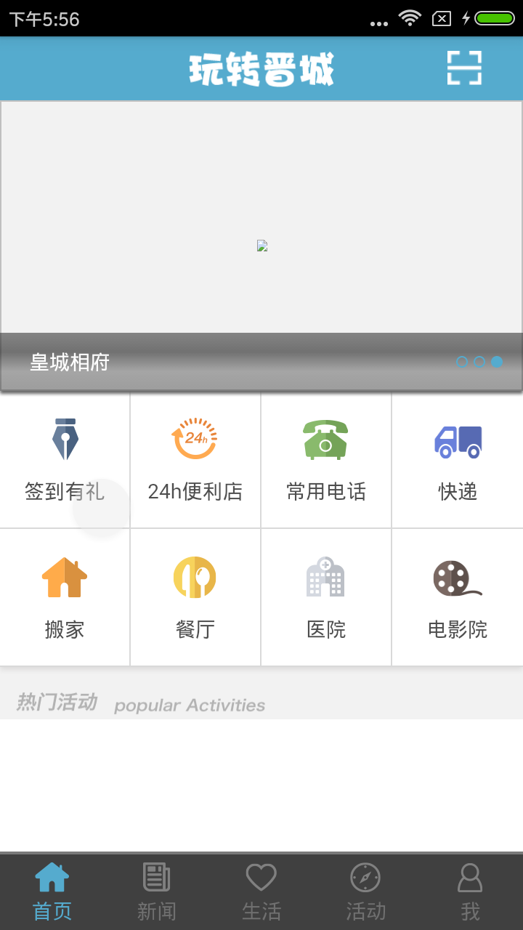
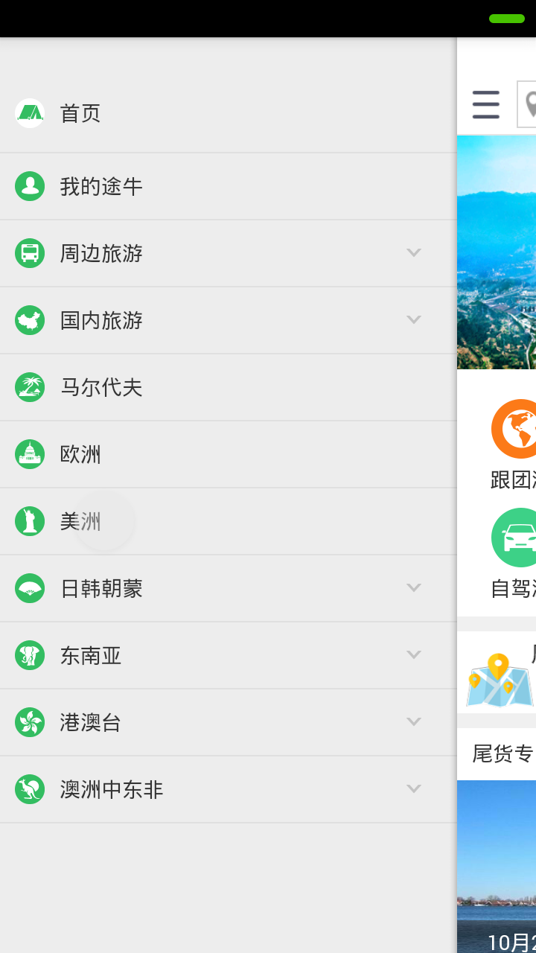
导航

Slide 24


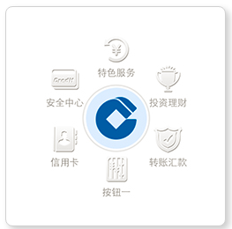
APICloud中常用的导航菜单
actionButton
arcMenu
circularMenu
pullMenu
tabMenu
……

Slide 25
actionButton导航
是一个仿照新浪微博快捷菜单而定制的一个模块，使用该模块可弹出一个由多个按钮组成的菜单，点击按钮，菜单消失。此模块最大的特点是弹出和消失都有相应的动画，开发者可自定义按钮的样式和个数（超过单屏显示的可以左右拖动）
http://docs.apicloud.com/Client-API/Nav-Menu/actionButton
建议使用优化升级版模块MNActionButton

Slide 26
MNActionButton
MNActionButton 是 actionButton 模块的优化升级版
该菜单由多个菜单按钮组成，开发者可定义显示行数和列数
  支持多屏显示，当开发者所设置的子按钮个数超过当前屏幕锁承载的个数时，子按钮会被显示在下一屏，用户左右拖动即可查看
  菜单子按钮图片及其标题，都可通过相应参数自定义设置
官网地址：http://docs.apicloud.com/Client-API/Nav-Menu/MNActionButton

Slide 27
arcMenu
arcMenu 是一个弧形菜单，子菜单按钮成弧形排列，展开和缩放菜单都有炫酷的动画
  开发者可以配置子按钮的样式和数量以及子按钮排列方式

Slide 28
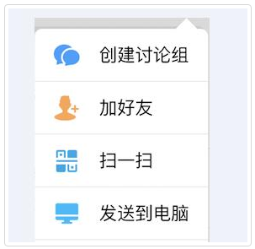
MNPopups
MNPopups 封装了一个带有指针的弹出气泡式菜单
  开发者可通过制定指针位置来自定义气泡弹出位置及其方向。亦可通过 open 接口内 styles 参数 pointer 字段来指定指针在弹出气泡的位置
  此弹出菜单依附于当前主窗口，生命周期也同当前主窗口一致。点击非菜单区域可以动画的形式隐藏该菜单栏。同时支持列表项的增、删、改，支持批量更新数据

Slide 29
circularMenu
circularMenu 是一个转盘菜单。
  本模块是原生实现的，动画流畅
  开发者可自定义菜单上按钮的个数和样式，简单几行代码即可开发出转盘效果的炫酷UI
调用demo
  http://docs.apicloud.com/Client-API/Nav-Menu/circularMenu

Slide 30
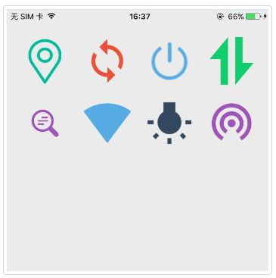
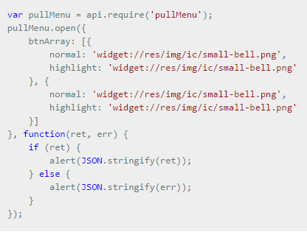
pullMenu
pullMenu 是一个可上下拖动的菜单，可随手指上下滑动
  其子菜单按钮都可自定义样式，超过部分可拖动查看，性能强，流畅度高
示例代码

Slide 31
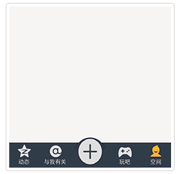
tabBarMenu
tabBarMenu 生成一个应用底部导航菜单模块，类似qq空间的底部导航菜单，开发者可自定义菜单各种样式
示例代码：
  http://docs.apicloud.com/Client-API/Nav-Menu/tabBarMenu

Slide 32

谢 谢

